Slide 1



20、美丽的
Md:gp
Notes:
课题

Slide 2
20、美丽的丹顶鹤
Md:gp
Notes:
课题

Slide 3


记得老朋友吗？
遥远 无论 脖子 显得
传说 所以 高雅 度过
仙鹤 旅伴 逗人喜爱
引吭高歌 无忧无虑

Slide 4
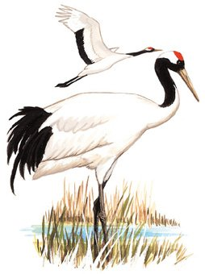

丹顶鹤有一身洁白的羽毛，而脖子和翅膀边儿却是黑的。它的头顶就像嵌着一颗红宝石，鲜红鲜红的，怪不得人们都叫它丹顶鹤。

Slide 5
丹顶鹤有一身洁白的羽毛，而脖子和翅膀边儿却是黑的。
洁白
黑
它的头顶就像嵌着一颗红宝石，鲜红鲜红的，怪不得人们都叫它丹顶鹤。
嵌
红
鲜红鲜红
丹

Slide 6
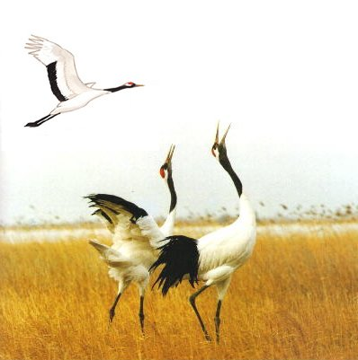
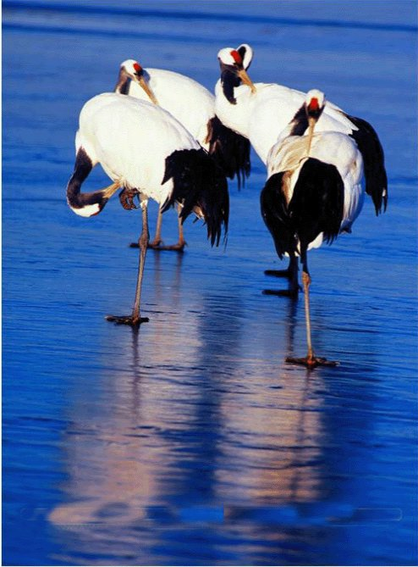

Slide 7
丹顶鹤不论是在地上引吭高歌，还是在天上展翅飞翔，都显得那么高雅。

Slide 8
很
丹顶鹤很逗人喜爱。它的腿长，脖子长，嘴巴也长。
腿
脖子
嘴巴也

Slide 9
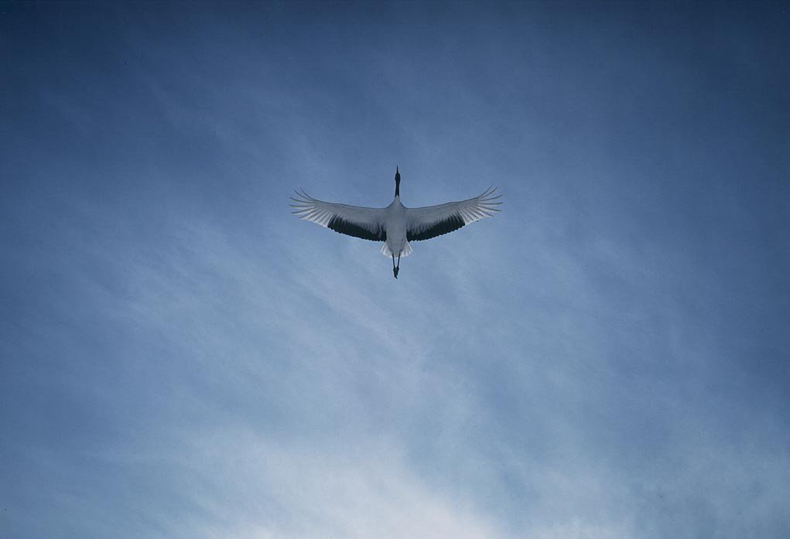
传说丹顶鹤是神仙的旅伴，所以人们又叫它“仙鹤”。
仙鹤

Slide 10
丹顶鹤很逗人喜爱。它的腿长，脖子长，嘴巴也长。丹顶鹤不论是在地上引吭高歌，还是在天上展翅飞翔，都显得那么高雅。传说丹顶鹤是神仙的旅伴，所以人们又叫它“仙鹤”。

Slide 11




我国的黄海之滨是丹顶鹤的第二故乡。

Slide 12
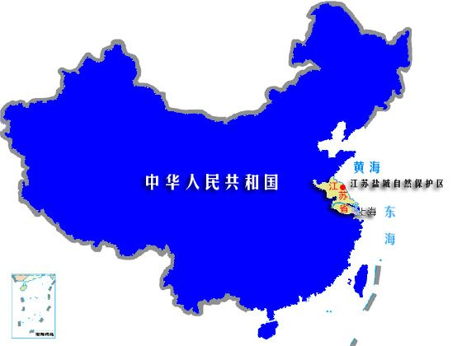
齐齐哈尔

Slide 13



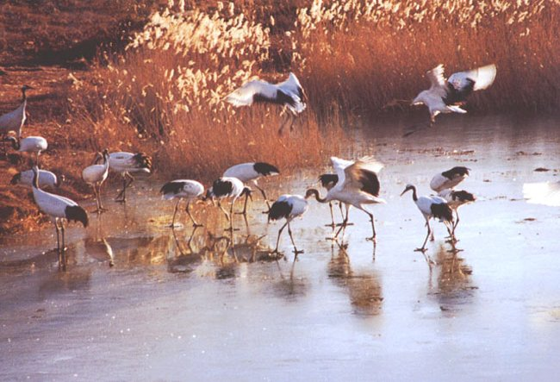
我国的黄海之滨是丹顶鹤的第二故乡。丹顶鹤带着自己的孩子来到这里，它们三五成群，无忧无虑地生活着，要在这儿度过整整一个冬天。
三五成群
无忧无虑

Slide 14

有的…… 有的……还有的 ……

Slide 15
我国的黄海之滨是丹顶鹤的第二故乡。丹顶鹤带着自己的孩子来到这里，它们三五成群，无忧无虑地生活着，要在这儿度过整整一个冬天。

Slide 16

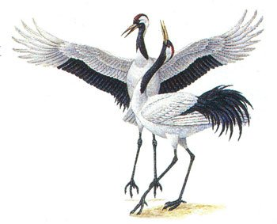


Slide 17
说一说：
可是，有些人却还在捕捉它们，你想对这些人说些什么？

Slide 18
作业：
1、喜欢画画的同学，画美丽的丹顶鹤。
2、喜欢讲故事的同学把故事讲给家长或背给家长听。
3、喜欢丹顶鹤的同学可以上网查资料也可以问家长搜集有关丹顶鹤的信息（图片或故事等)

Slide 19

谢谢指导！

